Slide 1
HOPE for Computing Education: Towards the Infrastructuring of Support for University-School Partnerships 用于计算机教学的HOPE系统:增强大学与中学之间合作关系的基础
CHI 2019
Megan Venn-Wycherley , Ahmed Kharrufa

Slide 2
关键词
High Opportunity Progression Ecosystems(HOPE)
science, technology, engineering and mathematics(STEM)

Slide 3
待解决的问题
英国国内,计算机教学方面, 高校对普通学校的援助的非常的零散和脆弱(patchy and fragile), 缺乏有效的指导.

Slide 4
解决方法
本文试图探索如何能够让高校和普通学校更好的合作教学. 作者从一次拓展教育活动得到启发, 采用行为研究的方式, 通过对大学生, 老师, 中介机构在授课活动中的体验(experiences)的研究, 发现了一些用于设计HOPE系统来增强计算机教学的关键点.
例如, 本科生的特性(student identity), 负载模型, 过程可视化等
同时, 作者也对技术在解决上述问题中所起到的作用进行了探讨

Slide 5
解决方法
This paper investigates methods for developing and sustaining educational partnerships between universities, undergraduate students and local secondary schools through the scope of an existing engagement
这篇文章致力于在一个现有的合作范围内, 寻找增进并维持大学, 大学生和本地的中学之间的合作关系的方法.
实际上是他们在现有的合作基础上, 设计了一个多方参与的实验来进行探索.

Slide 6
解决方法
university undergraduates (UGs) are ideally positioned to contribute towards these partnerships, with specialist knowledge and their need to develop professional skills
在推进高校和义务教育机构的合作关系方面, 大学本科生是非常合适的人选, 因为他们不仅有着专业知识, 而且他们需要锻炼自己的专业能力.
因此, 大学生在义务教育机构授课, 老师和其他中介机构辅助他们, 是实验的大体进行方式.

Slide 7
实验参与者
9名大学生
1名Newcastle university的研究者
9所本地中学
1个课余编程俱乐部

Slide 8
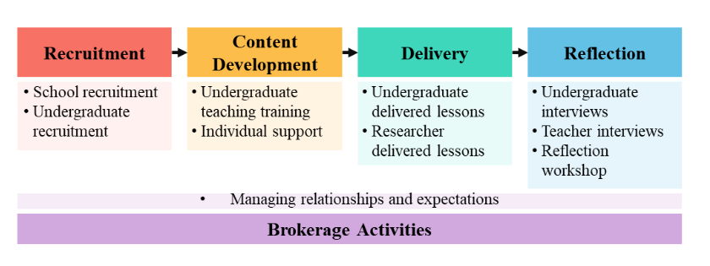
实验流程

Slide 9
实验的目标
在计算机教学的辅助下, 找出高校和中学合作教学所遇到的障碍, 动机和机遇
一个建立和维持高校与中学合作关系的模型
关于如何利用技术来推动建立上述合作关系的一些指引

Slide 10
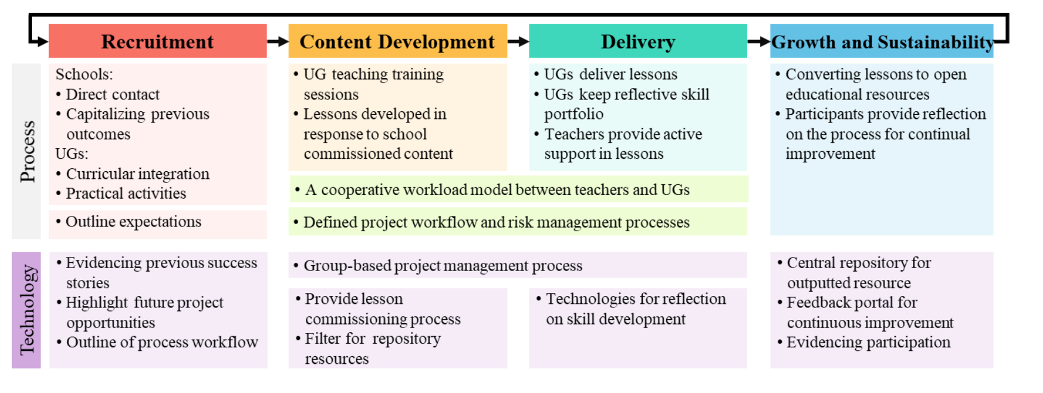
结果
作者通过进行上述的实验, 在建立高校与中学合作关系的许多方面进行了总结, 建立了一系列的方法, 提出了很多的注意事项

Slide 11
展望
作者认为他们所建立的模型不仅仅适用于STEM学科的教学, 其他任何学科都可以在稍作修改之后使用.

Slide 12
Engaging High School Students in Cameroon with Exam Practice Quizzes via SMS and WhatsApp 通过短信和WhatsApp让Cameroon的大学生参与到有关考试锻炼的小问题中去
CHI 2019
Anthony Poon , Sarah Giroux, Parfait Eloundou-Enyegue
François Guimbretière, Nicola Dell

Slide 13
问题的背景
在一个非洲西部的国家(Cameroon,喀麦隆), 学生的学士学位考试缺乏学习资料, 这个实验试图通过短信或者WhatsApp来向学生推送一些学习相关的问题和资料

Slide 14
实验目的
探索通过短信和WhatsApp使学生参与到考试练习题中的可能性, 同时探究影响学生参与率的因素

Slide 15
实验的概要
时间: 考试前的独立学习月
参与人: 3 schools, 546 students
地点:非洲西部的国家(Cameroon,喀麦隆)

Slide 16
实验过程
准备阶段: 招募参加的学生, 收集学生信息和联系方式以便推送问题到学生的手机上, 签署许可等
实验阶段: 每隔一段时间发送一组(3个)问题到学生的手机, 学生回答一个问题才能看到下一个问题, 3个问题全部回答完成之后, 可以看到所有问题的答案和反馈
分析阶段: 对学生的问题回答率和参与率等指标进行分析, 分析出影响参与率的因素并总结系统改进方法

Slide 17
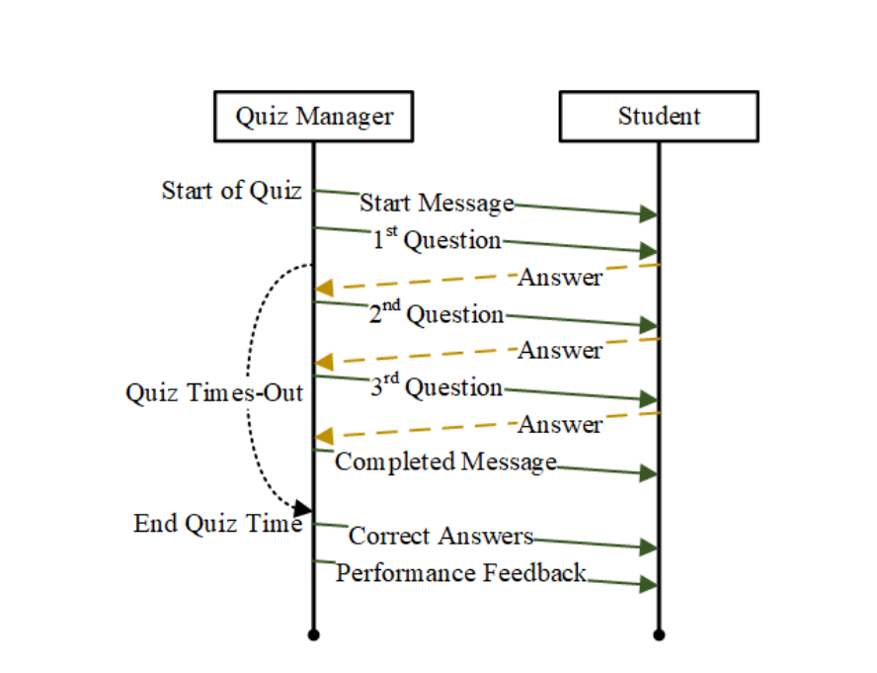
干预的方式

Slide 18
焦点小组
将学生分成3个类别, 共9组
第一类, 参与率较高的学生
第二类, 所有收到题目的学生中除去第一类的学生
第三类, 同意参与却没有收到或者回复问题的学生

Slide 19
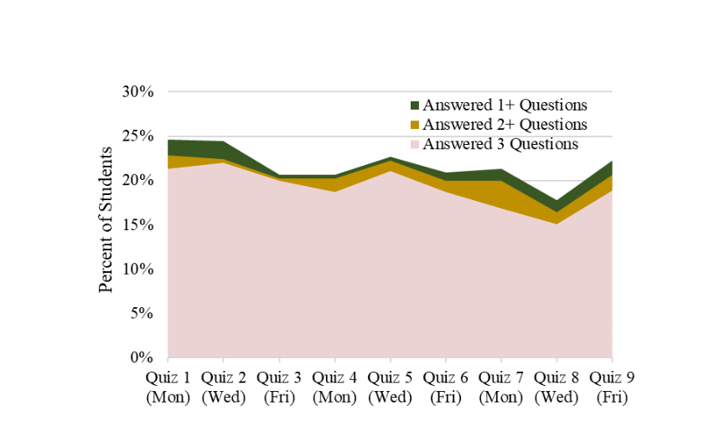
数据分析
学生倾向于回答完每组的3个问题, 或者一个问题都不回答

Slide 20
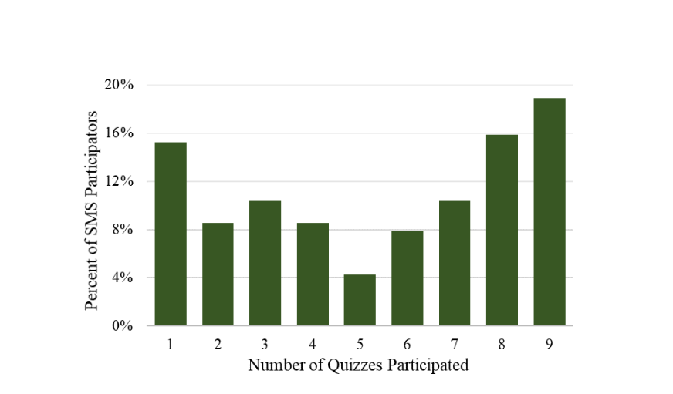
数据分析
学生对问题的回答数量呈现双峰分布

Slide 21
实验总结
信任(对信息发送方的信任和个人隐私安全的考虑)是影响参与率的一个关键因素
父母和学生对于手机能否帮助学生更好的学习存在较大的分歧, 有些父母会禁止学生使用智能手机
总结基于手机来设计未来的教学干涉系统需要注意的问题

Slide 22
实验结果
实验问题的回答率受到信任度的影响
父母对于智能手机的观念也会影响参与率
总结了将来设计课外教学干涉系统需要注意的问题

Slide 23
实验缺陷
仅仅收集了参与率这样的指标, 分析了影响这些指标的因素, 并没有比照这些指标对学生的考试通过率是否产生了影响, 产生了多大的影响

